Slide 1
Публичный отчёт за 2015–2016 уч.г.г.
МУНИЦИПАЛЬНОЕ БЮДЖЕТНОЕ УЧРЕЖДЕНИЕ ДОПОЛНИТЕЛЬНОГО ОБРАЗОВАНИЯ «НОРИЛЬСКАЯ ДЕТСКАЯ ХУДОЖЕСТВЕННАЯ ШКОЛА»

Slide 2
Информация о реализуемых дополнительных предпрофессиональных общеобразовательных программах в области искусств
Дополнительные предпрофессиональные общеобразовательные программы в области искусств, реализуемые учреждением |  | Количество обучающихся детей
Наименование программы в соответствии с федеральными государственными требованиями | Срок обучения по программе | в 1классе (чел.) | во 2классе (чел) | в 3классе (чел)
Живопись | 8 (9) лет | 12 | 24 | 24
Дизайн | 5 (6) лет | 28 | 28 | 13

Slide 3
Сведения о контингенте
№ п/п | Реализуемые программы | Общее кол-во детей, обучающихся в учреждении | 7-11 лет | 11-15 лет | 15-17 лет | Сироты/неполная семья
 | 1 | 2 | 4 | 5 | 6 | 8
1. | Дополнительные предпрофессиональные общеобразовательные программы | 116 | 78 | 38 | --- | 0/8
1.2 | Живопись | 60 | 48 | 12 | --- | 0/4
1.3 | Дизайн | 56 | 30 | 26 | --- | 0/4
2. | Общеразвивающие программы | 136 | --- | 46 | 90 | 0/10
2.1 | Изобразительное искусство | 109 | --- | 36 | 73 | 0/7
2.2 | Компьютерная графика | 27 | --- | 10 | 17 | 0/3
 | ВСЕГО | 252 | 78 | 84 | 90 | 0/18

Slide 4
Анализ состояния по участию в конкурсах и фестивалях2015-2016уч.год
№ п/п | Наименования показателя | Ед. измер. | Отчетный период 2015-2016 уч.год. |  | Сопоставимый период 2014-2015 уч.год
Муниципальная услуга «Создание условий для участия творческих коллективов в международных, всероссийских, краевых, региональных фестивалях и конкурсах»
1. | Количество фестивалей и конкурсов, в которых приняли участие творческие коллективы, в т.ч. | ед./чел | конкурсы | участники | конкурсы | участники
 |  |  | 17 | 159 | 15 | 152
1.1 | международных | ед./чел | 11 | 67 | 9 | 59
1.2 | всероссийских | ед./чел | 3 | 32 | 4 | 58
1.3 | региональных | ед./чел | 3 | 60 | 2 | 35
2. | Количество призовых мест, занятых на международных, всероссийских, региональных фестивалях и конкурсах, в т.ч. Гран-при | мест | 83 |  | 81
2.1 | I место | мест | 30 |  | 22
22 | II место | мест | 28 |  | 27
2.3 | III место | мест | 15 |  | 19
2.4 | др.номинации | мест | 10 |  | 13

Slide 5
Анализ состояния по участию в выставочной деятельности 2015-2016уч.год
 | Наименования показателя | Ед. измер | Отчетный период 2015-2016уч.год. | Сопоставимый период 2014-2015уч.год
1 | Городские выставки | ед/чел | 19 / 365 | 22 / 393
2 | Школьные выставки | ед/чел | 4 / 120 | 7 / 122
3 | Всего | ед/чел | 23 / 485 | 29 / 515

Slide 6
Отчёт по научно-методической работе 2015–2016 уч.г.г.
Муниципальное бюджетное учреждение дополнительного образования «НОРИЛЬСКАЯ ДЕТСКАЯ ХУДОЖЕСТВЕННАЯ ШКОЛА»

Slide 7
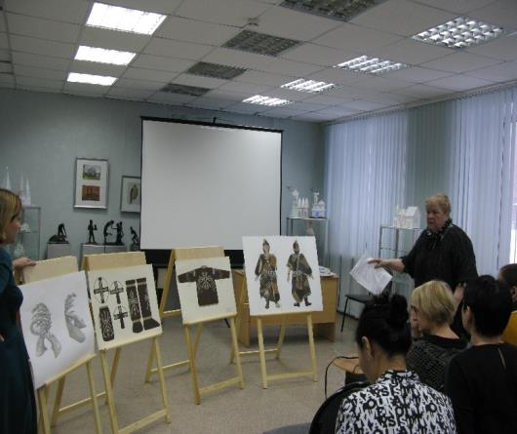
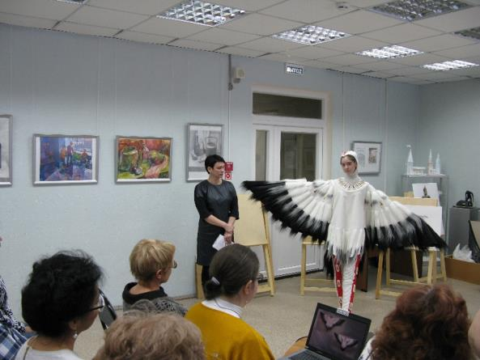
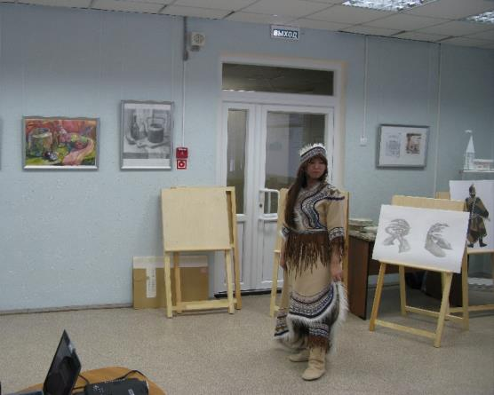
Семинары
Городской методический семинар-практикум для преподавателей ДХШ и художественных отделений ДШИ «Развитие творческого потенциала на уроках ДПИ и скульптуры».
Краевой методический семинар для преподавателей ДХШ и художественных отделений ДШИ в г.Красноярске «Методика преподавания рисунка, живописи и станковой композиции в 4 классе ДХШ и художественных отделениях ДШИ»

Slide 8
Открытые уроки
1 | Шестакова Ирина Васильевна | «Постановка в интерьере с белым гипсовым предметом».
2 | Тимофеев Дмитрий Евгеньевич | «Дипломная работа. Этапы выполнения многофигурной тематической композиции по скульптуре».
3 | Тимофеев Дмитрий Евгеньевич | «Стилизация животных на уроках скульптуры».
4 | Христич Лилия Николаевна | «Рисунок тематического натюрморта с крупногабаритными предметами в интерьере».
5 | Денисова Татьяна Владимировна | Постановка из предмета цилиндрической формы без фона».
6 | Бизяева Натаья Александровна | ««Полуобъемное изображение декоративного дерева».
7 | Бизяева Наталья Александровна | «Волшебное дерево».
8 | Манакова Наталья Викторовна | «Этюд по сырому».
9 | Мороз Наталия Анатольевна | «Этапы работы над дипломной работой по станковой композиции».
10 | Кузнецова Мария Петровна | «Монументальная живопись».
11 | Чакина Елена Ричардовна | «Портрет. Создание образа».
12 | Матси Юлия Валерьевна | «Знакомство с программой Adobe Photoshop, работа с инструментом кисть».

Slide 9
Мастер-классы, городские акции и проекты
Норильская художественная галерея
«Портрет» в рамках музейной ночи в картинной галерее. Тимофеев Д.Е.
«Зарисовки фигуры человека в интерьере» в рамках недели ИЗО. Христич Л.Н
Музей истории и развития НПР
«Масленица» Духович С.Н.
«Картинки на диске» в рамках музейной ночи. Духович С.Н.
Централизованная Библиотечная Система
«Арт-постер» в рамках библионочи. Мороз Н.А., Кузнецова М.П., Духович С.Н., Тимофеев Д.Е.
Норильская детская художественная школа
«Технические приемы при работе пастелью» для учащихся ДДШИ им.Б.Н.Молчанова. Мороз Н.А.
«Декорирование новогодней игрушки» для дошкольников и их родителей. Денисова Т.В., Мороз Н. А.
Проект Фронтовой блиндаж в Музее истории и развития НПР. Шестакова И.В., Денисова Т.В., Карпович Л.И., Пенцак Н.Н., Кузнецова М.П.
Акция посвященная международному дню Культурного разнообразия. Мозговая Т.В., Кочнева Т.И., Мороз Н.А.

Slide 10
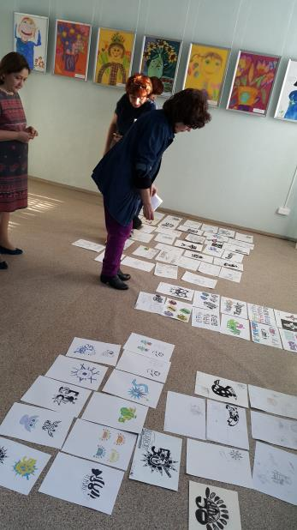
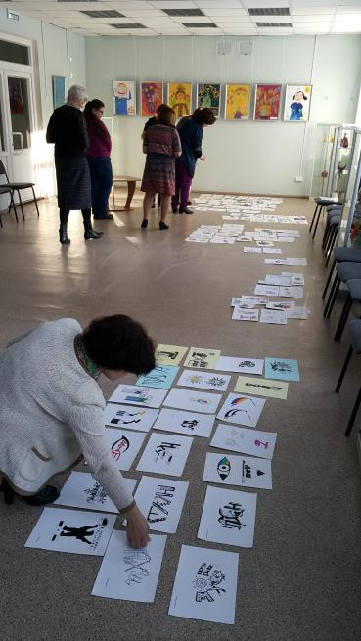
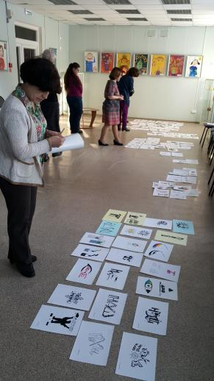
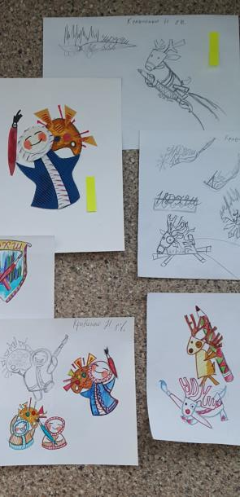
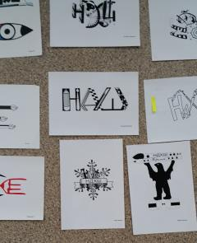
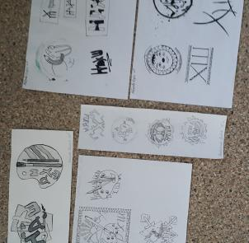
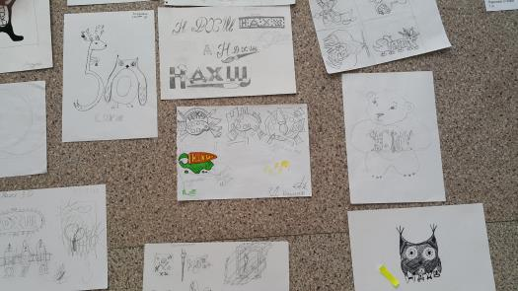
Конкурс «Логотип школы»

Slide 11
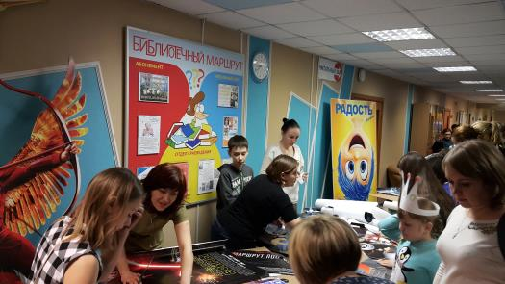
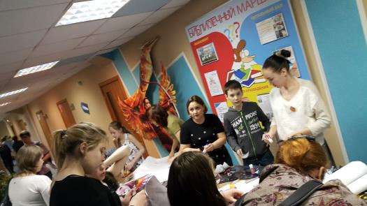
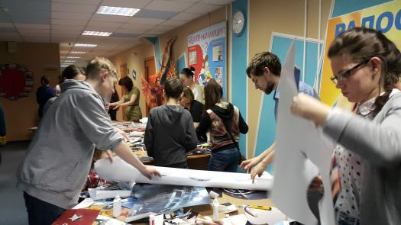
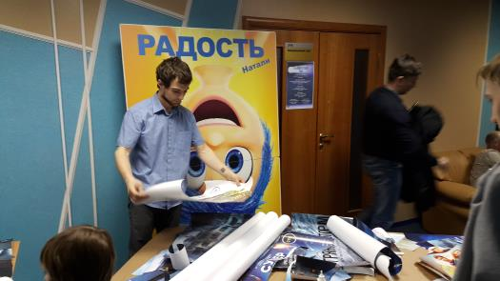
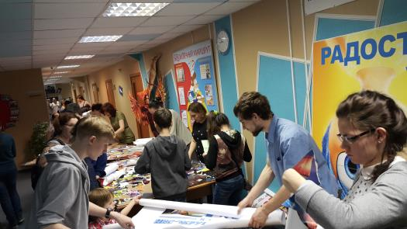
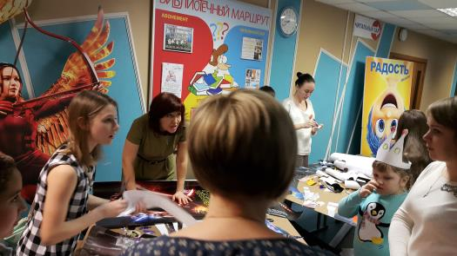
Библионочь

Slide 12
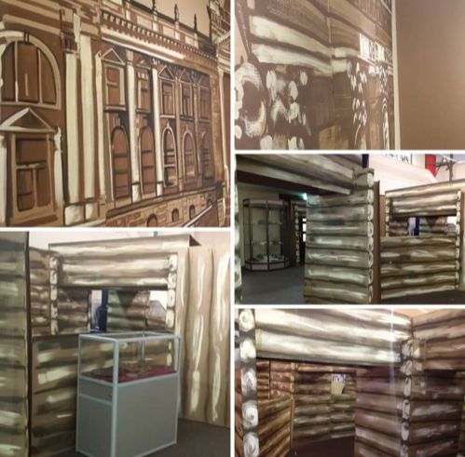
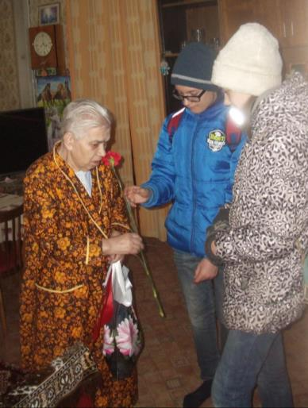
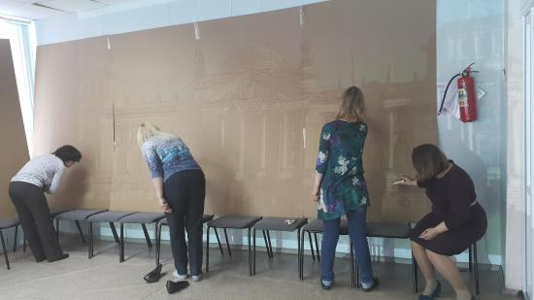
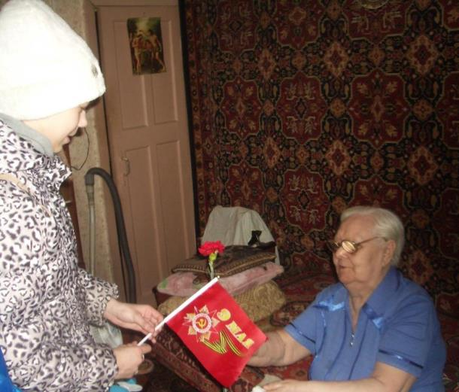
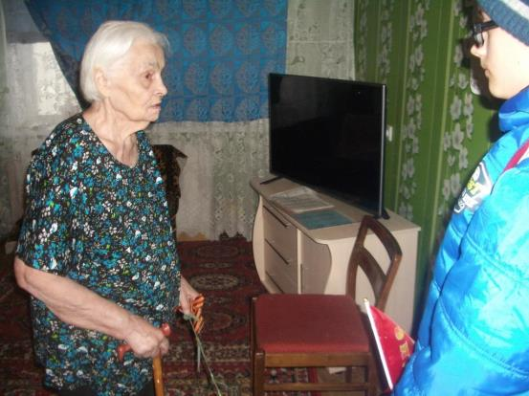
День Победы

Slide 13
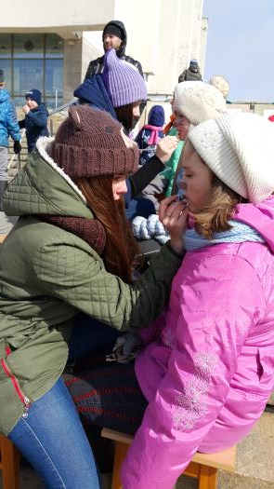
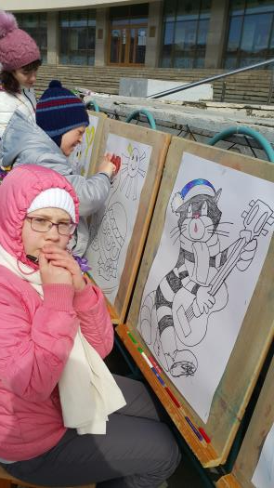
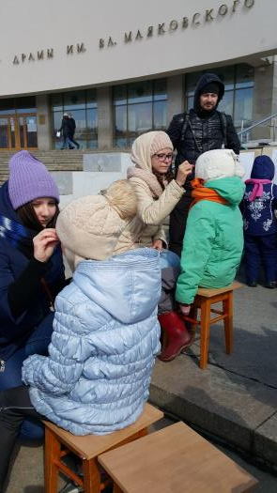
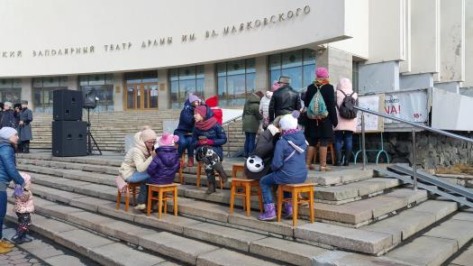
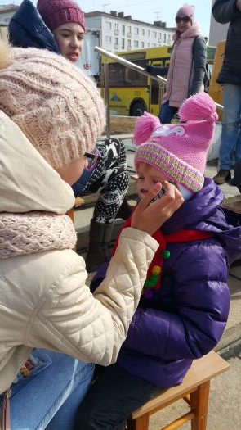
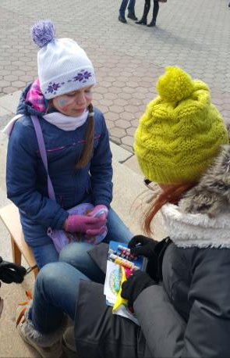
Культурная майовка

Slide 14
Реализация социокультурны проектов Участие в конкурсах на получение грантов субсидий в 2015г- 2016г.
Наименование конкурса | Наименование проекта | Сумма полученного гранта
Субсидия бюджетам муниципальных образований Красноярского края на реализацию социокультурных проектов муниципальными учреждениями культуры, 2015г. | Социокультурный проект «Шаг за щагом» | 50 000
Конкурс социальных проектов «Мир Новых возможностей» ПАО ГМК «Норильский Никель», 2015г. | «АРТ и К» | 770 000
Конкурс социальных проектов «Мир Новых возможностей» ПАО ГМК «Норильский Никель», 2015г. | «Шаг за шагом» | 281 000
Субсидия бюджетам муниципальных образований Красноярского края на реализацию социокультурных проектов муниципальными учреждениями культуры, 2015г. | Арт-дизайн | участие
Субсидия бюджетам муниципальных образований Красноярского края на реализацию социокультурных проектов муниципальными учреждениями культуры, 2016г. | Творческая мастерская «Волшебная кисточка» | участие
Городской конкурс молодежных проектов. | «Арт- парад» | заявка

Slide 15
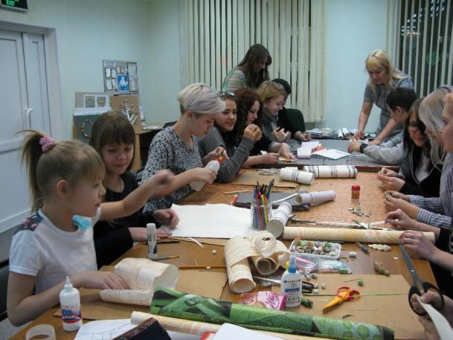
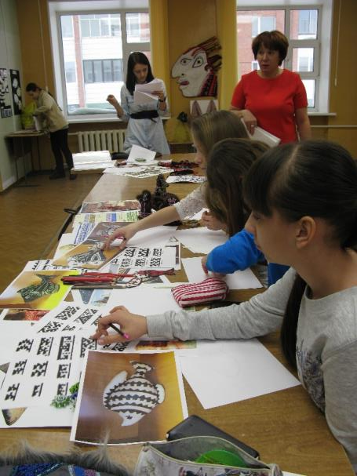
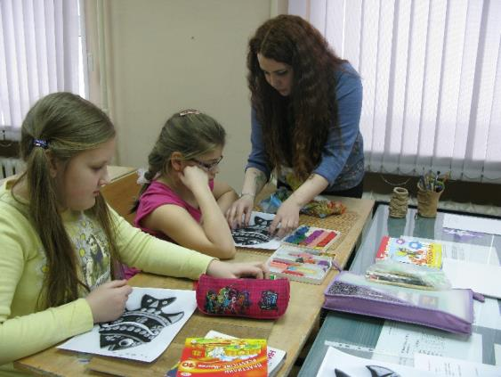
Производственная и педагогическая практика студентов норильского колледжа искусств
Направление «Резьба по кости»
Руководитель практики : Бизяева Н. А. - 5 студентов (20 уроков)
Направление «Вышивка бисером»
Руководитель практики: Чакина Е.Р. - 5 студентов (20 уроков)

Slide 16
Межрегиональный конкурс детского художественного творчества «Северная палитра»
В конкурсе приняли участие 632 работы из 22 городов Российской Федерации.
По итогам конкурса жюри отметило 200 работ в номинации графика, живопись, ДПИ.
Выставки по итогам конкурса прошли на трех площадках города: в музее истории и развития НПР, художественной школе и Управлении культуры Администрации г.Норильска

Slide 17
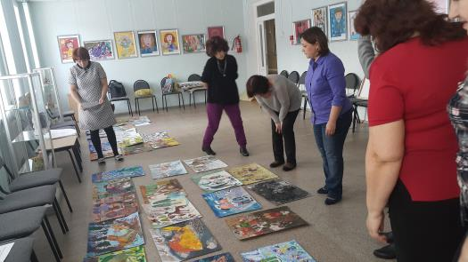
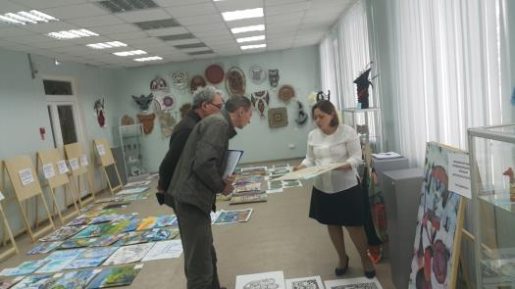
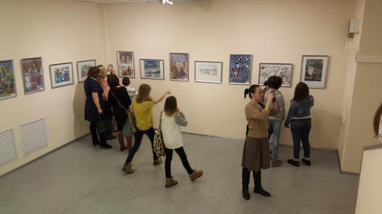
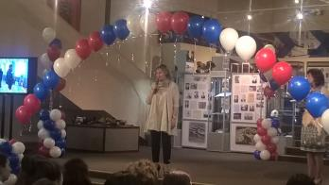
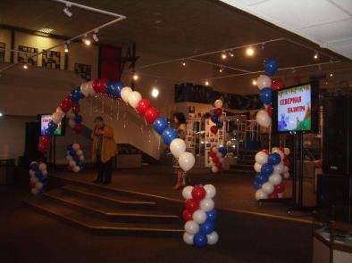
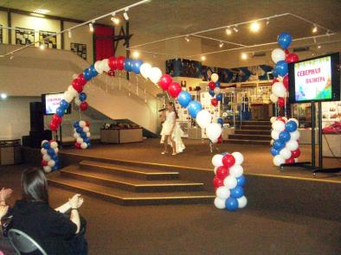
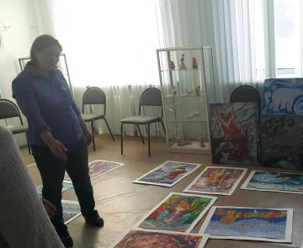
Северная палитра

Slide 18
Одаренные дети
«Международный фестиваль «Северное сияние»
преподаватель Шестакова Ирина Васильевна
Овчинникова Полина - участие
«Международный творческий
фестиваль конкурс- пленэр «Ты- легенда»
преподаватель Христич Лилия Николаевна
Зырянова Саша -1 место
Боденчук Екатерина – 2 место
Шапарь Даша - 3 место

Slide 19
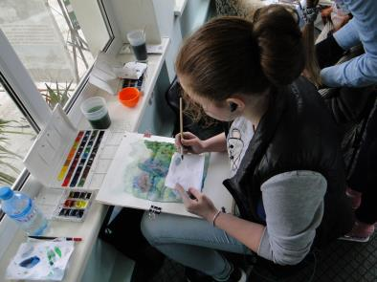
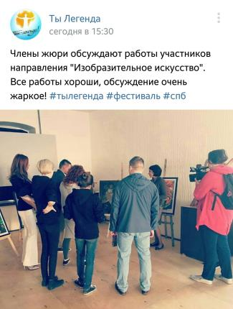
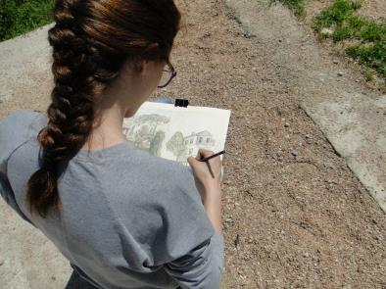
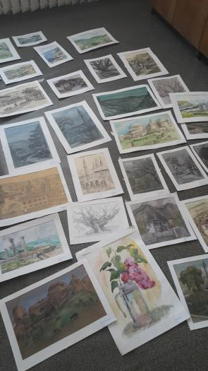
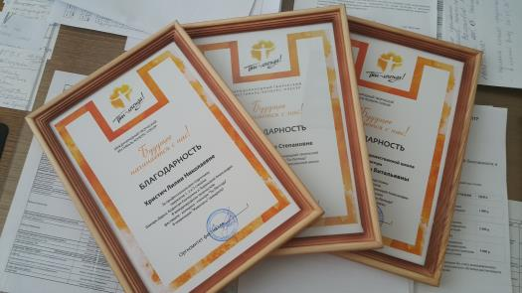
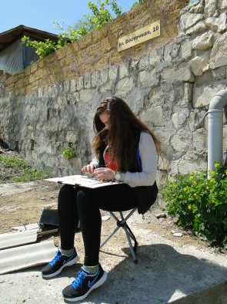
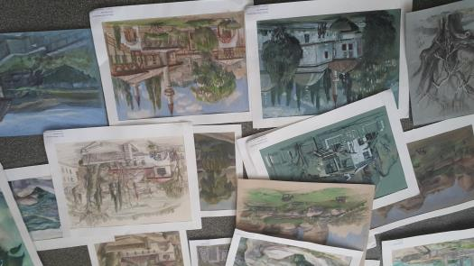
Ты Легенда

Slide 20
Программы
Программа общеэстетической направленности «Изобразительное искусство»
Дополнительная предпрофессиональная программа «Дизайн» срок обучения 5(6) лет
Дополнительная предпрофессиональная программа «Живопись» срок обучения 8(9) лет
Дополнительная общеразвивающая программа «Творчество» срок обучения 4 года

Slide 21
УЧЕБНЫЙ ПЛАН по дополнительной предпрофессиональной программе «Дизайн» срок обучения 5 лет
Индекс предметных областей, разделов и учебных предметов | Наименование частей, предметных областей, учебных предметов и разделов | Распределение по годам обучения
 |  | 1-й класс | 2-й класс | 3-й класс | 4-й класс | 5-й класс
 |  | Количество недель аудиторных занятий
 |  | 33 | 33 | 33 | 33 | 33
 | Обязательная часть | Недельная нагрузка в часах
ПО.01. | Художественное творчество | 6 | 7 | 7 | 9 | 9
ПО.01.УП.01. | Рисунок | 2 | 2 | 2 | 3 | 3
ПО.01.УП.02. | Живопись | 2 | 2 | 2 | 3 | 3
ПО.01.УП.03. | Основы дизайн-проектирования | 1 | 2 | 2 | 2 | 2
ПО.01.УП.04. | Компьютерная графика | 1 | 1 | 1 | 1 | 1
ПО.02. | История искусств | 1,5 | 2 | 1 | 2 | 1
ПО.02.УП.01. | Беседы об искусстве | 1,5
ПО.02.УП.02. | История изобразительного искусства |  | 2 | 1 | 2 | 1
ПО.03. | Пленэрные занятия
ПО.03.УП.01 | Пленэр |  | 28 | 28 | 28 | 28
В.00. | Вариативная часть | 2,5 | 1 | 1 | 2 | 2
В.01. | Беседы об искусстве | 0,5
В.02. | Цветоведение | 1
В.03. | Композиция станковая | 1 | 1 | 1
В.04. | Композиция прикладная |  |  |  | 2 | 2
Всего аудиторная нагрузка с учетом вариативной части: |  | 10 | 10 | 9 | 13 | 12

Slide 22
УЧЕБНЫЙ ПЛАН на дополнительный год обучения (6 класс) по предпрофессиональной общеобразовательной программе в области изобразительного искусства «Дизайн»
Индекс предметных областей, разделов и учебных предметов | Наименование частей, предметных областей, учебных предметов и разделов | Распределение по годам обучения
 |  | 6-й класс | 6-й класс
 |  | Количество недель аудиторных занятий
 |  | 11 | 12
 | Обязательная часть | Недельная нагрузка в часах
ПО.01. | Художественное творчество | 9 | 9
ПО.01.УП.01. | Рисунок | 3 | 3
ПО.01.УП.02. | Живопись | 3 | 3
ПО.01.УП.03. | Основы дизайн-проектирования | 2 | 2
ПО.01.УП.04. | Компьютерная графика | 1 | 1
ПО.02. | История искусств | 2 | 1
ПО.02.УП.01. | Беседы об искусстве
ПО.02.УП.02. | История изобразительного искусства | 2 | 1
ПО.03. | Пленэрные занятия
ПО.03.УП.01 | Пленэр | х | х
В.00. | Вариативная часть | 3 | 3
В.04. | Информационные технологии | 1 | 1
В.06. | Композиция прикладная | 2 | 2
Всего аудиторная нагрузка с учетом вариативной части: |  | 14 | 13

Slide 23
УЧЕБНЫЙ ПЛАН по дополнительной предпрофессиональной общеобразовательной программе в области изобразительного искусства «Живопись» срок обучения 8 лет
Индекс предметных областей, разделов и учебных предметов | Наименование частей, предметных областей, учебных предметов и разделов | Распределение по годам обучения
 |  | 1-й класс | 2-й класс | 3-й класс | 4-й класс | 5-й класс | 6-й класс | 7-й класс | 8-й класс
 |  | Количество недель аудиторных занятий
 |  | 32 | 33 | 33 | 33 | 33 | 33 | 33 | 33
 | Обязательная часть | Недельная нагрузка в часах
ПО.01. | Художественное творчество | 6 | 6 | 6 | 8 | 8 | 8 | 9 | 10
ПО.01.УП.01. | Основы изобразительной грамоты и рисование | 2 | 2 | 2
ПО.01.УП.02. | Прикладное творчество | 2 | 2 | 2
ПО.01.УП.03. | Лепка | 2 | 2 | 2
ПО.01.УП.04. | Рисунок |  |  |  | 3 | 3 | 3 | 4 | 4
ПО.01.УП.05. | Живопись |  |  |  | 3 | 3 | 3 | 3 | 3
ПО.01.УП.06. | Композиция станковая |  |  |  | 2 | 2 | 2 | 2 | 3
ПО.02. | История искусств | 1 | 1 | 1 | 1 | 1 | 1 | 1 | 1
ПО.02.УП.01. | Беседы об искусстве | 1 | 1 | 1
ПО.02.УП.02. | История изобразительного искусства |  |  |  | 1 | 1 | 1 | 1 | 1
ПО.03. | Пленэрные занятия
ПО.03.УП.01 | Пленэр |  |  |  | 28 | 28 | 28 | 28 | 28
В.00. | Вариативная часть | 1 | 1 | 1 | 4 | 4 | 4 | 2 | 2
В.01. | Скульптура |  |  |  | 2 | 2 | 2
В.02. | Цветоведение | 1 | 1 | 1
В.03. | Композиция прикладная |  |  |  | 2 | 2 | 2 | 2 | 2
Всего аудиторная нагрузка с учетом вариативной части: |  | 8 | 8 | 8 | 13 | 13 | 13 | 12 | 13

Slide 24
УЧЕБНЫЙ ПЛАН на дополнительный год обучения (9 класс) по предпрофессиональной общеобразовательной программе в области изобразительного искусства «Живопись»
Индекс предметных областей, разделов и учебных предметов | Наименование частей, предметных областей, учебных предметов и разделов | Распределение по годам обучения
 |  | 9-й класс | 9-й класс
 |  | Количество недель аудиторных занятий
 |  | 16 | 17
 | Обязательная часть | Недельная нагрузка в часах
ПО.01. | Художественное творчество | 8 | 8
ПО.01.УП.04. | Рисунок | 3 | 3
ПО.01.УП.05. | Живопись | 3 | 3
ПО.01.УП.06. | Композиция станковая | 2 | 2
ПО.02. | История искусств | 1 | 2
ПО.02.УП.02. | История изобразительного искусства | 1 | 2
ПО.03. | Пленэрные занятия
ПО.03.УП.01 | Пленэр | 28
В.00. | Вариативная часть | 2 | 2
В.01. | Компьютерная графика | 2 | 2
Всего аудиторная нагрузка с учетом вариативной части: |  | 11 | 12

Slide 25
УЧЕБНЫЙ ПЛАН ДОПОЛНИТЕЛЬНОЙ ОБЩЕРАЗВИВАЮЩЕЙ ПРОГРАММЫ В ОБЛАСТИ ИЗОБРАЗИТЕЛЬНОГО ИСКУССТВА «ТВОРЧЕСТВО» 4 ГОДА ОБУЧЕНИЯ
N п/п | Наименование предметной области/учебного предмета | Годы обучения (классы), количество аудиторных часов в неделю |  |  |  | Промежуточная и итоговая аттестация (годы обучения, классы)
 |  | I | II | III | IV
1. | Учебные предметы художественно-творческой подготовки: | 6 | 6 | 6 | 6
1.1 | Основы рисунка | 2 | 2 | 3 | 3 | I, II, III IV
1.2. | Основы живописи | 2 | 2 | 3 | 3 | I, II, III IV
1.3. | Основы станковой композиции | 2 | 2 | 2 | 2 | I, II, III IV
2. | Учебный предмет историко-теоретической подготовки: | 1 | 1 | 1 | 1
2.1. | Беседы об искусстве | 1 | 1 | 1 | 1 | I, II, III IV
3. | Учебный предмет по выбору: | 4 | 4 | 4 | 4
3.1. | Лепка | 2 | 2 | 2 | 2 | I, II, III IV
3.2. | Основы декоративно-прикладной композиции и работа в материале. | 2 | 2 | 2 | 2 | I, II, III IV
 | Основы конструирования и моделирования в прикладной композиции. | 2 | 2 | 2 | 2 | I, II, III IV
 | Всего: | 11 | 11 | 13 | 13

Slide 26
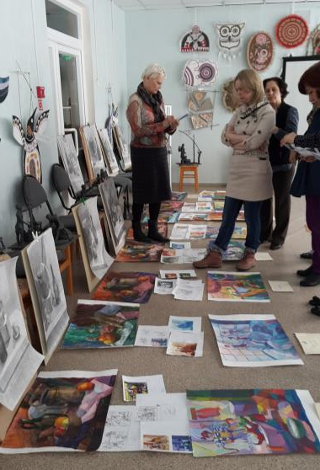
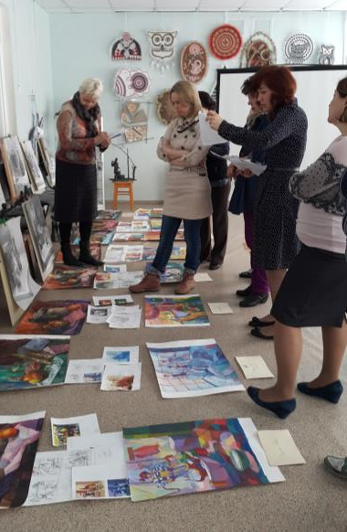
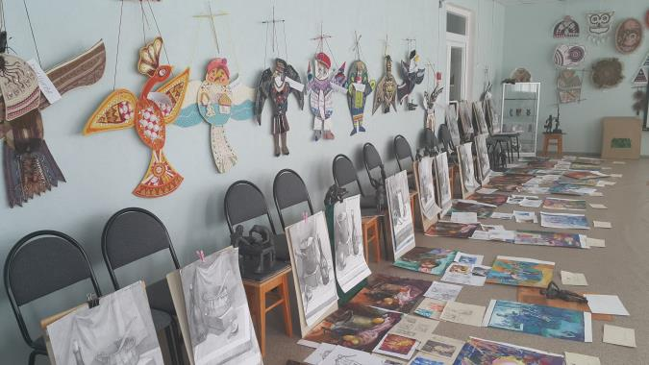
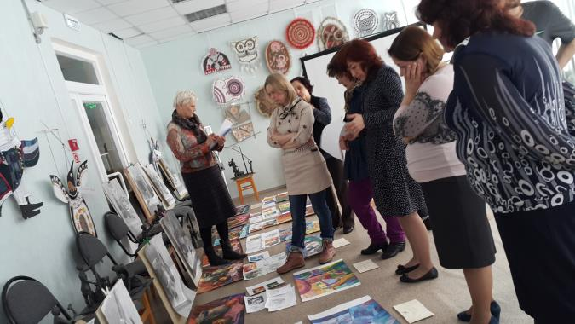
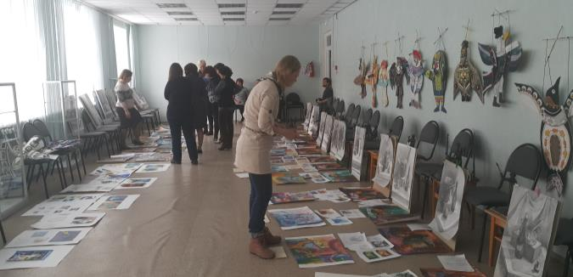
Итоговый просмотр дипломных работ

Slide 27
План учебно-воспитательной работы на 2016-2017 уч.г.
МУНИЦИПАЛЬНОЕ БЮДЖЕТНОЕ УЧРЕЖДЕНИЕ ДОПОЛНИТЕЛЬНОГО ОБРАЗОВАНИЯ «НОРИЛЬСКАЯ ДЕТСКАЯ ХУДОЖЕСТВЕННАЯ ШКОЛА»

Slide 28
Миссия учреждения
Создать систему взаимодействия между членами школьного сообщества, обеспечивающую положительную динамику учебной мотивации и качества знаний учащихся, профессиональной компетентности педагогов в применении ФГТ, вовлечённости родителей в воспитательный процесс.
Стратегическая цель развития учреждения
Обеспечение необходимых условий для личностного развития ребенка, его профессионального самоопределения и самореализации.

Slide 29
Задачи, через которые реализуется достижение стратегической цели
повышение доступности, вариативности и качества оказываемых образовательных услуг и совершенствование их социально-адаптирующих функций, учитывающих индивидуальные запросы детей и отвечающих запросам социума;
обновление содержания образования в соответствии с ФГТ, интересами детей, потребностями семьи и общества;
введение дополнительных услуг для населения в образовательных и социокультурных сферах;
внедрение современных и инновационных технологий в образовательный процесс школы, обеспечение условий для каждого учащегося к глобальным знаниям и технологиям;
формирование у учащихся позитивной мотивации к учебной деятельности, способствующей повышению качества образования, а также результативности выступлений на конкурсных мероприятиях различного уровня;
создание условий для поддержки педагогических кадров, работающих с одаренными детьми;
сохранение и развитие традиций школы;
создание условий для участия семьи и общественности в управлении школой;
развитие учебно-методической и материально-технической базы НДХШ.

Slide 30
Контингент МБУ ДО «НДХШ» на 2016-2017 учебный год составляет - 252 учащихся.
Количество учащихся по отделениям:
Живопись | 60
Дизайн | 57
Изобразительное искусство | 109
Компьютерная графика | 26
Количество выпускников учреждения | 29

Slide 31
Участие в конкурсах на получение грантов в 2016-2017 году
№ п/п | Наименование конкурса и организации, выдающей грант/ субсидию | Наименование проекта/субсидии | Наименование учреждения/ФИО и должность получателя индивидуального денежного поощрения | Сумма полученного гранта/субсидии, тыс. руб.
1. | Конкурс социальных проектов «Мир Новых Возможностей» ПАО «ГМК «Норильский никель» | Социокультурный проект «АРТиК» | МБУ ДО «НДХШ» | 770 000
2. | Конкурс социальных проектов «Мир Новых Возможностей» ПАО «ГМК «Норильский никель» | Социокультурный проект «Шаг за шагом» | МБУ ДО «НДХШ» | 281 040
3. | Конкурс социальных проектов Управления по молодежной политике и взаимодействию с общественными объединениями Администрации города Норильска | Социокультурный проект «Искусство без границ» | Тимофеев Дмитрий Евгеньевич | 43 500

Slide 32
Проблемы учреждения и пути их решения
потребность в новых кадрах и падение престижа творческой и педагогической профессии в сфере культуры и искусства, вызванным социальной незащищенностью работников;
повышение требований к качеству подготовки учащихся и слабая материальная база школы, отсутствие достаточного инструментария, оборудования и натюрмортного фонда;
введение инновационных компьютерных технологий и перечень должностей в штатных расписаниях;
наступательное движение рыночных отношений и финансирование отрасли культуры.
постепенное «размывание» академических специальностей. Следствие - снижение доли выпускников продолживших своё обучение в отраслевых учебных заведениях среднего и высшего профессионального образования.
загруженность учащихся в общеобразовательных школах, что отрицательно влияет на системную домашнюю подготовку.
требуется капитальный ремонт труб отопления, водоснабжения и канализации. Косметический ремонт в классах и холлах.

Slide 33
Проблемы учреждения и пути их решения
мастер-классы, встречи с деятелями искусства и культуры Красноярского края.
просветительская, разъяснительная деятельность среди родительского сообщества.
выходы-экскурсии учащихся в стены учреждений будущей ступени - уже профессионального образования (Норильский колледж искусств)
расширение системы абонементов для учащихся МБУ: посещения новых экспозиций в музее и галерее города.
участие в краевых, российских и международных конкурсах, выезды на пленэры, организация авторских выставок юных художников,
разработка отдельной идеологической программы для юных художников под единым слоганом, например: «Быть культурным - значит, быть успешным!». Во многом придется использовать PR-технологии, отдельные шоу-элементы (флэш-мобы), которые близки данной возрастной психологии.
размещение материалов о творческих победах учащихся и преподавателей на сайте школы и организация постоянных встреч юных художников со СМИ и презентации творческих побед внутри школьного, в т.ч. - родительского, сообщества, проведение общешкольных собраний, посвященных поздравлению лучших учеников, преподавателей, родителей учащихся, организация общешкольных «Дней лауреатов», позволит повысить самооценку учеников, формировать уверенность родителей в успешном будущем детей.
привлечение бюджетных, внебюджетных и спонсорских средств для развития и укрепления материально-технической базы школы.

Slide 34
№ п/п | Мероприятия | Сроки | Ответственное лицо
СЕНТЯБРЬ
1. | «День открытых дверей». | 01.09 | Кочнева Т.И.
2. | Педагогический совет «Цели и задачи учебно-воспитательной работы на 2016-17 учебный год» | 27.09 | Мозговая Т.В. Кочнева Т.И. Мороз Н.А.
3. | Методический семинар «Проектная деятельность | 15.09 | Мороз Н.А. Кочнева Т.И. Карпович Л.И.
4. | Участие в межотраслевой акции «Помоги пойти учиться» | 23.09 | Кочнева Т.И.
5. | Методический совет по утверждению календарно-тематических планов и программ | 23.09 | Мороз Н.А
6. | Проведение родительских собраний 1-9 кл. | 26.09 | Кочнева Т.И.

Slide 35
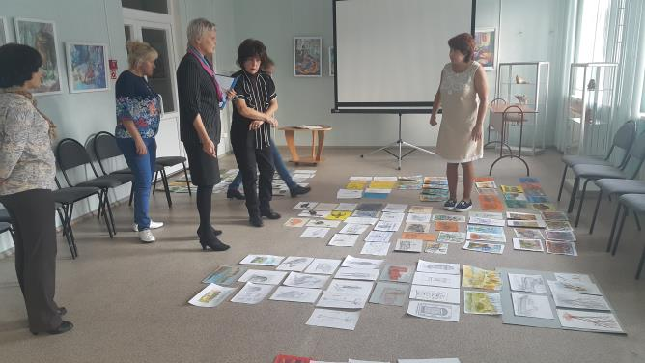
Осенний пленэр

Slide 36
«Краски Таймыра»

Slide 37
№ п/п | Мероприятия | Сроки | Ответственное лицо
ОКТЯБРЬ
1. | «Посвящение в юные художники». | 03.10 | Бизяева Н.А.
2. | Совещание: «Отработка системы успешной эвакуации во время учебной тренировки на случай возникновения пожара» | 06.10 | Кочнева Т.И.
3. | Торжественное мероприятие посвященное юбилею школы | 14.10 | Мозговая Т.В.
4. | Экскурсии в музей НПР посвященные «Неделе жертв политических репрессий». | 20.10 | Кузнецова М. П.
5. | Семинар «Методическая последовательность ведения работы над композицией» | 20.10 | Мороз Н.А., Манакова Н.В.

Slide 38
«Арчимбольдовски» в Музее

Slide 41
№ п/п | Мероприятия | Сроки | Ответственное лицо
НОЯБРЬ
1. | «Город мастеров» | 03.11 | Кочнева Т.И. Мороз Н.А.
2. | Региональный методический семинар | 01.11-02.11 | Мороз Н.А.
3. | Мастер-класс Ю.Афонова | 05.11 | Мороз.Н.А.
4. | Анализ работы по предпрофессиональным программам «Живопись», «Дизайн» и обшеразвивающей «Творчество» | 10.11 | Кочнева Т.И.

Slide 43
Ночь Искусств

Slide 44
Городской методический семинар
для преподавателей художественной школы,
художественных отделений школ искусств,
«Современные технологии и новые формы работы с одаренными детьми»

Slide 45
Мастер-класс Ю.Афонова

Slide 46
Социокультурный проект «АРТиК»

Slide 47
№ п/п | Мероприятия | Сроки | Ответственное лицо
ДЕКАБРЬ
1. | Мастер класс «Новогодняя игрушка». | 20.12 | Мороз Н.А.
ЯНВАРЬ
2. | Педпрактика студентов Норильского колледжа искусств. | По плану НКИ | Мороз Н.А.
3. | Декада открытых уроков преподавателей | 13.01-19.01 | Мороз Н.А.
4. | Педагогический совет по итогам 1 полугодия | 17.01 | Мозговая Т.В. Кочнева Т.И. Мороз Н.А.
5. | Анализ методической работы по итогам 1 полугодия. | 16.01 | Мороз Н.А.
6. | Родительские собрания 1-8 классы | 27.01 | Кочнева Т.И.

Slide 48
№ п/п | Мероприятия | Сроки | Ответственное лицо
ФЕВРАЛЬ
1. | Профориентация «Встреча со студентами ВУЗов». | 05.02 | Кочнева Т.И.
2. | Профориентационная игра-квест «Профессии искусства» | 10.02 | Мороз Н.А. преподаватели
3. | Родительские собрания 9 классы | 11.02 | Кочнева Т.И.
4. | Совещание по итогам успеваемости учащихся 9 классов и подготовке к выполнению дипломных работ | 15.02 | Кочнева Т.И. Мороз Н.А.

Slide 49
№ п/п | Мероприятия | Сроки | Ответственное лицо
МАРТ
1. | Подготовка к творческим экзаменам по приему детей на 2017-2018 учебный год | в течении месяца | Кочнева Т.И.
2. | Региональный методический семинар | 10.03 | Мороз Н.А.
3. | Педпрактика студентов Норильского колледжа искусств. | 10.03-25.03 | Мороз Н.А.

Slide 50
№ п/п | Мероприятия | Сроки | Ответственное лицо
АПРЕЛЬ
1. | Проведение творческих экзаменов по приему детей на 2017-2018 учебный год | 15.04 | Кочнева Т.И.
2. | Совещание по подготовке к итоговой и промежуточной аттестации. | 17.04 | Кочнева Т.И.
3. | Проведение межрегионального конкурса «Северная палитра» | 01.04-24.04 | Мороз Н.А.

Slide 51
№ п/п | Мероприятия | Сроки | Ответственное лицо
МАЙ
1. | «Выпуск-2017» Торжественное вручение свидетельств об окончании художественной школы | 25.05 | Мозговая Т.В. Кочнева Т.И. Преподаватели
2. | Методический совет. Анализ работы за год, планирование на следующий учебный год | 26.05 | Мороз Н.А.
3. | Итоговый педагогический совет | 29.05 | Мозговая Т.В. Кочнева Т.И. Мороз Н.А.

Slide 52
Предельные размеры платы за услуги по предоставлению детям дополнительного образования на платной основе
№ | Наименование специальности | Коэффициент дифференциации к базовому тарифу | Предлагаемый предельный тариф оплаты за обучение, руб.
1. | Изобразительное искусство | 1,0 | 987
2. | Компьютерная графика, дизайн | 1,5 | 1474
с 01 января 2017 года

Slide 53
СМЕТА РАСХОДОВ
родительской платы за обучение на бюджетной основе
Наименование расходов | Сумма
Служебная командировка (г. Красноярск) | 7 000
Услуги связи | 31 700
Транспортные услуги (Служебная командировка (г. Красноярск) | 58 200
Коммунальные расходы | 71 750
Возмещение расходов на отопление и ГВС | 57 300
Возмещение расходов на потребление электроэнергии | 5 300
Возмещение расходов на водоснабжение и водоотведение | 9 150
Услуги по содержанию имущества (очистка кровли от снега и наледи) | 16 000
Ремонт оргтехники, КМА, бытовой техники | 30 000
Испытание электрооборудования | 28 500

Slide 54
СМЕТА РАСХОДОВ
родительской платы за обучение на бюджетной основе
Наименование расходов | Сумма
Заправка картриджей | 19 000
Поверка средств измерения | 6 000
Проживание в служебных командировках: | 18 000
50 лет юбилей школы | 48 000
Типографские расходы (свидетельства, журналы) | 50 000
Реклама в СМИ к 50-летию НДХШ | 10 000
Услуги по обслуживанию ПО | 72 000
КонсультантПлюс | 150 780
Приобретение периодических изданий, методической литературы | 25 000
Приобретение основных средств: стеллажи для натюрмортного фонда | 135 000

Slide 55
СМЕТА РАСХОДОВ
родительской платы за обучение на бюджетной основе
Наименование расходов | Сумма
Табуреты | 12 000
Мольберты | 18 000
Библиотечный фонд | 30 000
Картриджи | 78 500
Хозяйственные товары | 25 500
Моющие и чистящие средства | 25 500
Канцелярские товары | 33 100
Инструменты и электротовары | 1 850
Бумага формат А-4 | 25 500
Строительные материалы | 157 200

Slide 56
Публичный отчёт за 2015–2016 уч.г.г. art-norilsk.ru
МУНИЦИПАЛЬНОЕ БЮДЖЕТНОЕ УЧРЕЖДЕНИЕ ДОПОЛНИТЕЛЬНОГО ОБРАЗОВАНИЯ «НОРИЛЬСКАЯ ДЕТСКАЯ ХУДОЖЕСТВЕННАЯ ШКОЛА»
Директор МБУ ДО "НДХШ" | Мозговая Татьяна Витальевна | 46-30-26
Заместитель директора по учебно- воспитательной работе | Кочнева Татьяна Ивановна | 46-30-24
Заместитель директора по научно- методической работе | Мороз Наталия Анатольевна | 46-30-28
Заместитель директора по административно-хозяйственной работе | Орлова Ольга Степановна | 46-30-27
Секретарь | Шестакова Елизавета Владимировна | 46-30-25

